Slide 1
Introduzione all’approccio riabilitativo delle cervicalgie
AA 2019/2020
Primo audio

Slide 2
Epidemiologia
67% degli individui, in un qualche momento della vita soffre di cervicalgia (Cote et al, Spine 1998)
2/3 della popolazione esperimenta un dolore cervicale durante la vita, con prevalenze crescenti durante l’età adulta ed anziana (Binder AI, BMJ 2007)
Secondo l’ LLGG APTA 2008:
nell’arco della vita: 22-70% della popolazione avrà MDC;
in qualsiasi momento: 10-20% della popolazione
negli ultimi 6 mesi: 54% della popolazione

Slide 3
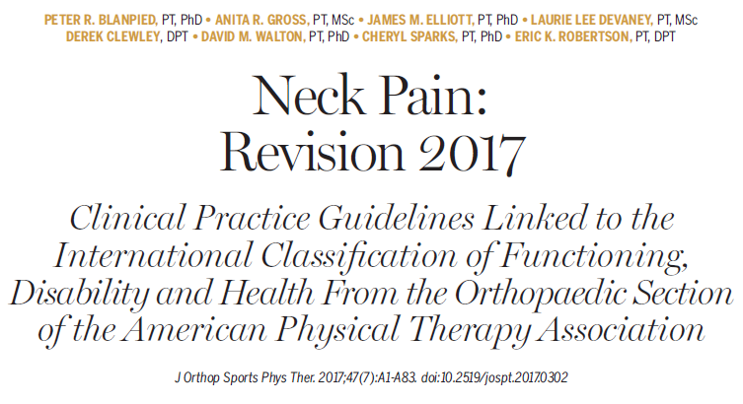
2008

Slide 4
Nessun gruppo di età o occupazione sembra esserne immune: seppur la prevalenza aumenta con l’età ed è più comune nelle donne attorno alla quinta decade di vita
Studi negli USA: cervicalgia è seconda solo alla lombalgia come costi annuali per assenza dal lavoro (Wright et al, 1999)

Slide 5
Prognosi ed evoluzione - 2008
Prognosi a breve termine benigna: storia naturale è benigna
il 30 % delle cervicalgie tende a cronicizzarsi; il 44% secondo le LLGG APTA
Il 14% degli individui che hanno sperimentato un episodio di MDC, lo hanno avuto per più di 6 mesi
Il 37% degli individui che sperimentano MDC, riportano problemi persistenti per almeno 1 anno

Slide 6
Cervicalgia ➔ cervico-brachialgia: nel 51% dei casi sono associate.
Il 5% della popolazione diventa disabile per il dolore al collo
Esistono significative variazioni nella definizione di mal di collo che rendono difficile la ricerca epidemiologica. Tuttavia vi è accordo che il mal di collo sia comune e in crescita nella popolazione generale mondiale (APTA 2017)

Slide 7
Fattori di rischio - APTA 2017
I dati di 2 recenti revisioni sistematiche indicano che il sesso femminile e la storia precedente di dolore al collo sono i più forti e i più consistenti fattori di rischio per un nuovo esordio di dolore al collo nella popolazione generale e negli impiegati.
Possono essere altri fattori di rischio: età più avanzata, alte richieste al lavoro, storia del fumo, basso sostegno sociale/lavorativo e storia precedente di lombalgia

Slide 8
Fattori di rischio di cronicizzazione, se in fase acuta e subacuta di un colpo di frusta troviamo:
Dolore ad alta intensità
Alta disabilità (Neck Disability Index)
Sintomi severi di stress post traumatico
Forti credenze catastrofiche
Iperalgesia al freddo

Slide 9
Nei disturbi correlati al lavoro e nel mal di collo non specifico, solo l’età e una storia precedente di altri disturbi muscolo-scheletrici hanno lo stesso livello di confidenza.

Slide 10
Prognosi – APTA 2017
In generale, le recensioni sono giunte a una conclusione: il decorso clinico del dolore al collo è variabile e non del tutto favorevole.
Ad es, nel WAD, per raggiungere una diminuzione clinicamente significativa del dolore del 20% possono essere necessari 6 mesi (Kamper et al.)
Se consideriamo l’ambito della disabilità, le cose non vanno meglio: in 12 mesi non si raggiunge il miglioramento del 20% per i dati a disposizione.

Slide 11
Una conclusione simile è stato raggiunta da Hush et al rispetto al mal di collo acuto idiopatico, con la scoperta aggiuntiva che il dolore idiopatico al collo non si risolve ulteriormente dopo le prime 6,5 settimane.
Sterling et al hanno delineato tre traiettorie di recupero nel post traumatico:
disabilità lieve con recupero rapido (40% - 45%)
inizialmente moderato migliorando a mite, con recupero ma incompleto (39% - 43%) e
problemi cronici gravi, senza recupero (16% al 17% degli individui)

Slide 12
Tempi di recupero – APTA 2017
Nel post-traumatico il recupero avviene più rapidamente nelle prime 6-12 settimane, con un considerevole rallentamento successivamente e recuperi piccoli dopo i 12 mesi.
Nel mal di collo idiopatico: minori evidenze sono disponibili sul non traumatico, ma i clinici si aspettano che il recupero rallenti considerevolmente dopo 6-12 settimane dall’esordio.
Nella radicolopatia il decorso clinico appare favorevole con un miglioramento dei sintomi in settimane o mesi.

Slide 13
CAUSE
Il dolore al collo può essere presente in artropatie infiammatorie come l’Artrite reumatoide e la Pelvi-Spondilite-Reumatica
Le origini più comuni tuttavia dei disturbi cervicali sono meccaniche, relative a disturbi/disfunzioni del sistema muscolo-scheletrico.

Slide 14
TESSUTO ORIGINE
Per la maggior parte dei pazienti non vi può essere assoluta certezza delle cause pato-anatomiche del dolore
Corpi vertebrali
Disco intervertebrale (terzo esterno dell’anulus)
Dura madre
Articolazioni apofisarie
plesso venoso epidurale
muscoli (ad es. attivazione trigger point)
legamenti
Le radici nervose

Slide 15
CAUSA ≠ ORIGINE
Ricercare le cause:
Nelle abitudini posturali
Nelle attività della vita quotidiana
Nei movimenti ripetitivi (del lavoro, dello sport, della vita familiare …)
Negli atteggiamenti inconsapevoli
Talvolta in una storia di trauma: Trauma Distorsivo Rachide Cervicale o Whiplash
…

Slide 16
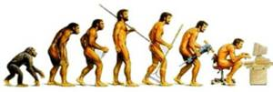
Falla et al, Spine 2004
“Con l’incremento della sedentarietà e dell’utilizzo del computer sul luogo di lavoro è prevedibile che il tasso di prevalenza di cervicalgia continui a crescere.
Un management efficace è vitale sia per il superamento dei sintomi, ma ancor di più, per la prevenzione di episodi ricorrenti, della sofferenza personale e della perdita di produttività lavorativa”

Slide 17
Risk factors    and differential diagnosis   
Fattori di rischio
di cronicizzazione:
Diagnosi differenziale:
Considerare la presenza di condizioni patologiche gravi
e la presenza di
fattori psico-sociali.
Età > 40 aa
Coesistenza di MDS, mal di testa
Storia di MDC, lunga durata, trauma precedente
Assenza dal lavoro alla valutazione iniziale
Bicicletta regolarmente
Perdita di forza nelle mani
Atteggiamento di preoccupazione
Povera qualità di vita
Perdita di vitalità

Slide 18
Primo triage diagnostico
Sono davanti ad una patologia grave?
E’ coinvolta la radice nervosa?
Il dolore deriva dalle strutture del rachide?

Slide 19
Yellow flags
Chiedermi subito se ci sono fattori di rischio di cronicizzazione:
Di tipo occupazionale/ergonomico: dal posto di lavoro, all’utilizzo di VDT, alla bicicletta come sport
Di tipo contenzioso assicurativo/mansionario
Di tipo psico-sociale: scarse strategie di coping, atteggiamento passivo di richiesta, scarsa gratificazione personale e/o professionale, Eventi stressanti (separazioni, traslochi, lutti)

Slide 20
Sono davanti ad una patologia grave?

Valutazione delle
red flags
  

Slide 21
Patologie gravi segni e sintomi associati (Bogduk e McGuirk, 2006)
Mielopatia cervicale
Tumore
Instabilità legamentosa
Insufficienza vertebro-basilare
Disturbi sistemici
Fratture

Slide 22
1-Mielopatia cervicale
La mielopatia cervicale spondilogenetica è una patologia degenerativa cronica, con decorso generalmente ingravescente, dovuta ad un danno di origine midollare cervicale.
Rappresenta la patologia degenerativa cronica di più frequente riscontro a carico del rachide cervicale ed è il risultato di un processo di degenerazione progressiva di alcune strutture anatomiche, di comune riscontro nell'età avanzata (90% dei soggetti con almeno 65 anni di età)
Tali modificazioni strutturali danno luogo a restringimenti del canale midollare con conseguente compressione sulle strutture nervose e quindi una presentazione clinica caratteristica a seconda del livello interessato.

Slide 23
1-Mielopatia cervicale - 2
L’incidenza dei pazienti operati per patologia degenerativa cervicale ogni anno si aggira intorno a 8/100.000 abitanti
Generalmente i metameri più frequentemente interessati sono:
C5-C6 nel 45 % circa dei casi,
C4-C5 nel 28 % circa dei casi,
C6-C7 nel 16 % circa dei casi,
C3-C4 nel 9 % circa dei casi,
più raramente, C7-D1 nel 2% circa dei casi.

Slide 24
1-Mielopatia cervicale - 3
PRESENTAZIONE CLINICA Sono essenzialmente tre le tipologie di sintomi che si evidenziano nella mielopatia cervicale:
- Dolore localizzato al rachide cervicale (cervicalgia); - Radicolopatia (sofferenza delle radici nervose); - Mielopatia (sofferenza di tipo midollare spinale).

Slide 25
1-Mielopatia cervicale - 4
La spondilosi cervicale deve essere sospettata quando si presentano deficit neurologici caratteristici in pazienti anziani, con artrosi o che hanno dolore radicolare, soprattutto a livello C5 o C6.
La diagnosi di spondilosi cervicale viene effettuata tramite RM o TC.

Slide 26
1-Mielopatia cervicale - 5
Disturbi sensitivi alle mani
Ipotrofismo dei muscoli intrinseci della mano
Andatura instabile, difficoltà deambulatorie
Riflesso di Hoffman
Iper-reflessia
Disturbi intestinali e vescicali
Astenia multisegmentale e/o cambiamenti sensoriali

Slide 27
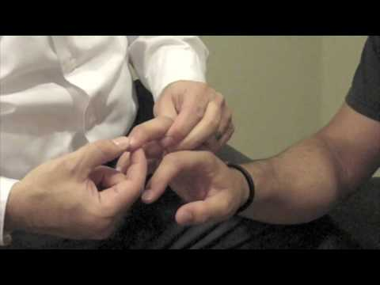
Riflesso di Hoffmann
Paziente in piedi o seduto; l’esaminatore stabilizza il dito medio prossimalmente all’articolazione interfalangea distale e tiene delicatamente la mano del paziente
L’esaminatore applica uno stimolo al dito medio stringendo l’unghia del paziente tra pollice e indice o dando un colpetto sul dito medio con la propria unghia
E’ positivo se vi è adduzione e opposizione del pollice e una lieve flessione delle dita

